Slide 1

Escuelas de Líderes en Soberanía y Seguridad Alimentaria y Nutricional:
espacios para la incidencia política
Por: Martha Alicia Cadavid Castro
Escuela de Nutrición y Dietética
Universidad de Antioquia-Colombia
Juan Diego Góez Rueda, Cristina Carreño Aguirre, Lorena Patricia Mancilla López

Slide 2

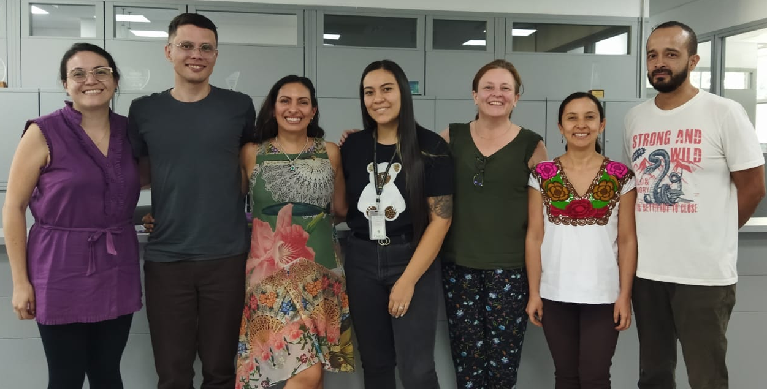
ELIGE-SSAN
Escuelas de Líderes en Soberanía y Seguridad Alimentaria y Nutricional
Son espacios de investigación-acción-participación co-construidos por actores académicos, comunitarios y políticos bajo un enfoque pedagógico constructivista y de diálogo de saberes.
Basada en la metodología propuesta por el observatorio de soberanía y seguridad alimentaria de la Universidad Nacional de Colombia.
En Antioquia, dinamizadas por miembros de la Unidad de Análisis de Políticas Alimentarias y Nutricionales, adscrita al Programa de Extensión de la Escuela de Nutrición y Dietética de la UdeA.
Unidad de Análisis de Políticas Alimentarias y Nutricionales
Universidad de Antioquia (UdeA). Febrero 2024

Slide 3
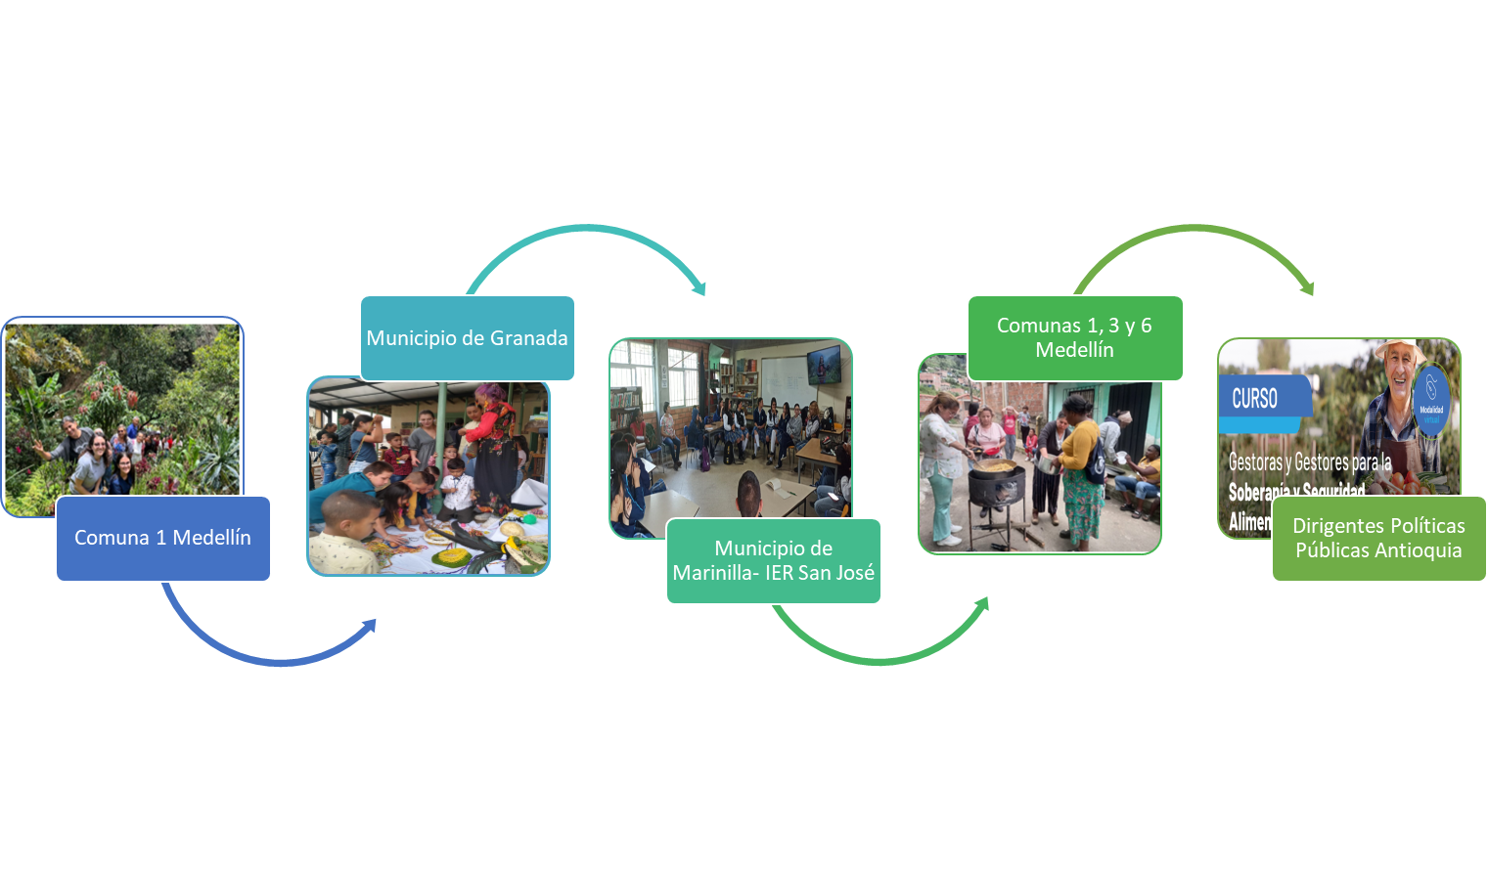

Slide 4
Cartografía social
Revisión fuentes secundarias
Análisis participativo de las dinámicas de los sistemas alimentarios y la situación de SSAN
Metodología
ELIGE-SSAN
Diagnóstico
Encuentros comunitarios académicos políticos
Propuestas de transformación

Slide 5
Trayectoria de planeación comunitaria con prioridad en los temas alimentarios y de salud.
Puesta en marcha estrategias de afrontamiento del hambre durante la emergencia generada por la COVID 19.
Planeación prospectiva
Aportes en el diseño del Plan Departamental de Agroecología

Slide 6
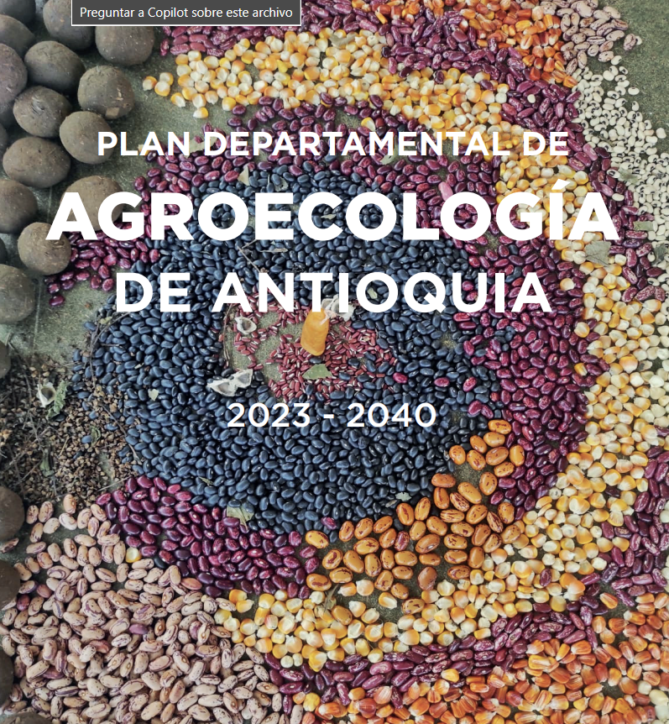
https://antioquia.gov.co/images/PDF2/Agricultura/2023/plan-departamental-de-agroecolgia-antioquia-digital.pdf

Slide 7
Proyectos de transformación de alimentos emprendidos por los y las estudiantes como trabajo de grado en agroindustria, con miradas desde la agroecología.
Fortalecimiento de las redes de apoyo comunitario, la producción de alimentos para el autoconsumo y la cocina tradicional.

Slide 8

Fomentar la incorporación en los planes de desarrollo municipales 2024-2027, estrategias para garantizar la SSAN y el derecho humano a la alimentación adecuada

Slide 9
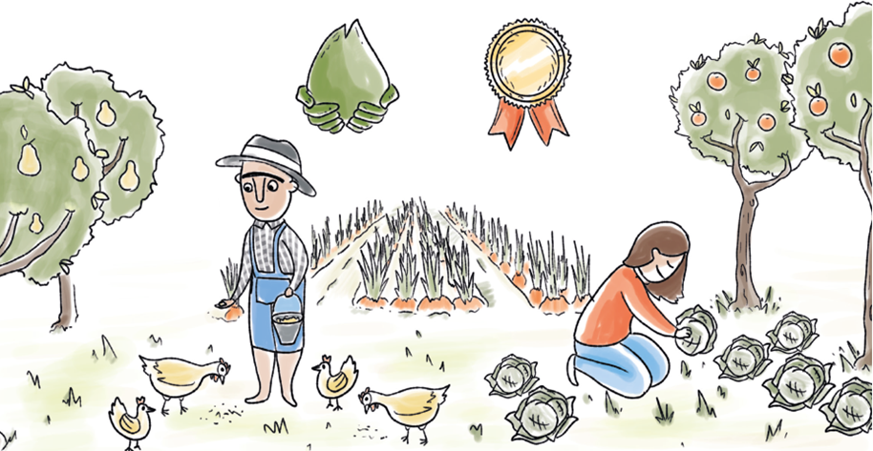
Promoción de la producción para autoconsumo y el comercio local con componentes productivos, pedagógicos y culturales.
- Huertas caseras, escolares, comunitarias, urbanas
- Cría de especies menores
- Siembra de frutales
Agroecología como programa de desarrollo rural
y fundamento de la asistencia técnica.
Promoción de la investigación, innovación y
transferencia de tecnologías agropecuarias.

Slide 10
Revisión y actualización de los instrumentos de política del sector agropecuario y rural.
Fortalecimiento a las organizaciones campesinas e impulso a la asociatividad campesina. Ej. asociaciones productivas, mesas campesinas, organizaciones.
Capacitación, asistencia técnica y acceso a
préstamos a familias campesinas,
en especial la mujer campesina
Bancos de semillas comunitarios.
Tecnificación de los cultivos

Slide 11
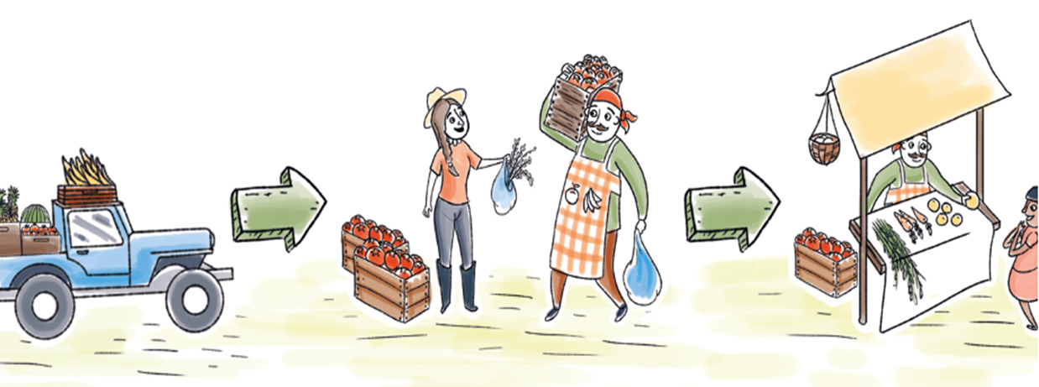
Activación de las plazas de mercado.
Compras públicas locales. Acuerdos entre las instituciones y comunidad campesina, en la consolidación de los procesos comerciales.
Generación de valores agregados para el acceso a mercados diferentes.
Mercados campesinos para promover la economía solidaria, la buena nutrición, el comercio y consumo local, la producción agroecológica y para disponer de infraestructura para promoción de cosechas.

Slide 12
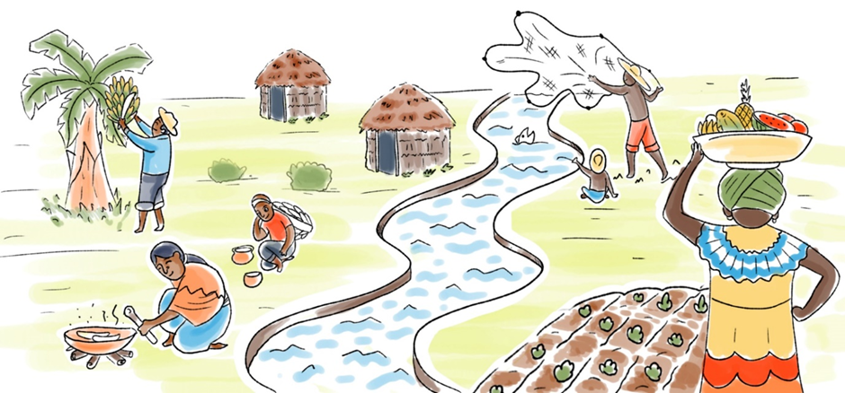
Planes de Etnodesarrollo en Comunidades Negras
Planes de Vida en Comunidades Indígena.

Slide 13
Conclusiones
Las ELIGE-SSAN son espacio para:
Desarrollar capacidades para debatir públicamente sobre temas agrarios, alimentarios, ambientales, económicos, sociales, políticos, de salud, entre otros.
Sentirse sujetos activos en la formulación de políticas públicas.
Posicionar la agroecología como vía de actuación y fundamento de muchas de las acciones para transformar los sistemas alimentarios.

Slide 14
Escalamiento agroecología
Acción colectiva multinivel
Actuar en un escala más compleja (política /estatal) como movimiento social
Debe estar orientada hacia el diseño de las políticas públicas
Diseño institucional cooperativo y democrático
Potenciar o construir instituciones locales cooperativas
González de Molina M, Petersen P, Garrido F, Caporal F. Introducción a la agroecología política. CLACSO, Buenos Aires, 2021

Slide 15
Agradecimientos
Vicerrectorías de Extensión e Investigación, Dirección de Regionalización, Unidad de Paz, Escuela de Nutrición y Dietética, facultades de Enfermería, Ingeniería, Ciencias Económicas, Ciencias Sociales y Salud Pública de la Universidad de Antioquia.
Universidad Nacional de Colombia, especialmente a Sara Eloísa Del Castillo Matamoros e Iván Ramírez Noy.
Institute Development Studies de Inglaterra.
Organizaciones aliadas en los territorios: Colectivo de Mujeres Ruta M, Corporación Huerta Escuela Esther Vásquez, Colectivo Sembrando Amor Picacho con Futuro, Red de Organizaciones Sociales y Comunitarias de Bello Oriente, Asovida, Tejipaz, la Institución Educativa Rural Técnico San José del municipio de Marinilla, Institución Educativa Rural La Magdalena (San Vicente de Ferrer), Asociación de Mujeres Campesinas Buscando Futuro —AMCABF—, la Granja Feliz, Fundación Salvaterra
Gerencia MANÁ de la Gobernación de Antioquia.

